Slide 1

顺丰科技技术集团
专业能力评估答辩
后端开发工程师
当前职级：8级
评估职级：9级
答辩人：徐保华
客户渠道研发中心

Slide 2

个人信息
照片
教育经历（最高学历）
开始时间 | 结束时间 | 毕业院校 | 专业 | 学历/学位
2009年9月 | 2013年7月 | 武昌理工大学 | 电子信息工程 | 本科
司内工作经历（由当前岗位开始）
开始时间 | 结束时间 | 所在中心/部门/组 | 岗位
2020年11月 | 至今 | 客户渠道产品研发中心/OMS中台研发部/快件服务研发组 | 后端开发工程师
姓名
徐保华
所在中心
客户渠道产品
研发中心
当前岗位
后端开发工程师
当前职级
8级
入职时间
2020年11月

Slide 3
专业技能举证(1/3)丨开发工具
情景：SISP提供全量路由翻译的接口服务（100+套系统，日均调用量1亿+）和订阅操作节点路由翻译推送服务(10+套系统，日均推送量10亿+)，使用场景丰富，调用量大。每次需要调整路由翻译内容时，都需要修改代码，发版解决，业务响应慢。
任务：兼容旧路由翻译规则，实现路由翻译规则可配置，设定相关流程，方便业务方直接使用，快速响应业务需求。
我的行动
1. 旧路由翻译规则整理
梳理逻辑：现有路由涉及100+个操作码，900+逻辑分支。
重构代码：巧用策略，模板方法，责任链等设计模式，解耦代码，方便扩展。
2. 翻译引擎设计与研发
确定方案：根据配置，采用字节码工具动态生成规则处理器，添加到处理链。
表结构设计：业务表：文案内容表；规则表：处理器条件表，变量翻译表，属性关系表（通过BDP同步FVP，操作运单信息）等。
技术选型：对比asm，bytebutty，javassist字节码生成工具，最终选用javassist（生成字节码方便，直接拼接源码）动态生成字节码。
核心逻辑：解析配置，生成源代码，编译生成class，实例化对象，合并新旧处理器链，切换处理链。
使用率统计：异步任务统计各模板的使用情况，方便后期下线未使用的模板。
3.文档输出
代码方面：翻译引擎工具使用说明文档。
业务方面：操作码逻辑文档，配置功能使用教程文档。
结果/影响
提供路由可视化规则定制、审批、查询及管理。
动态代码生成工具，保证代码规范化，节约50%研发工作量。
业务响应快，提升业务体验，实现业务响应14天到分钟级的转变。

Slide 4
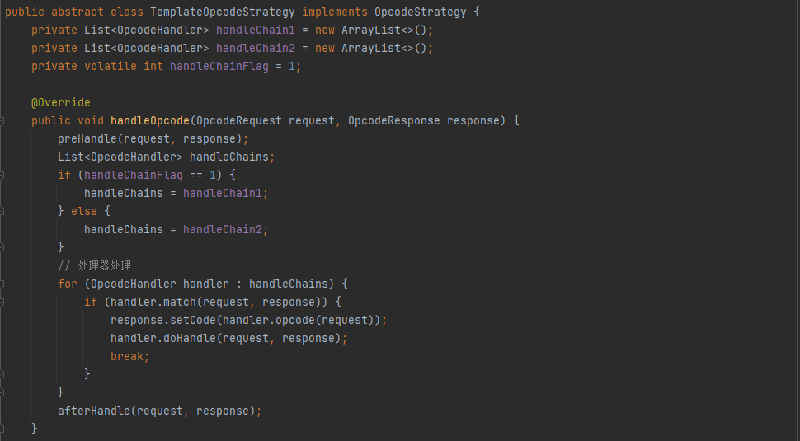
专业技能举证(1/3)丨开发工具
双链切换使用
匹配规则
规则处理

Slide 5
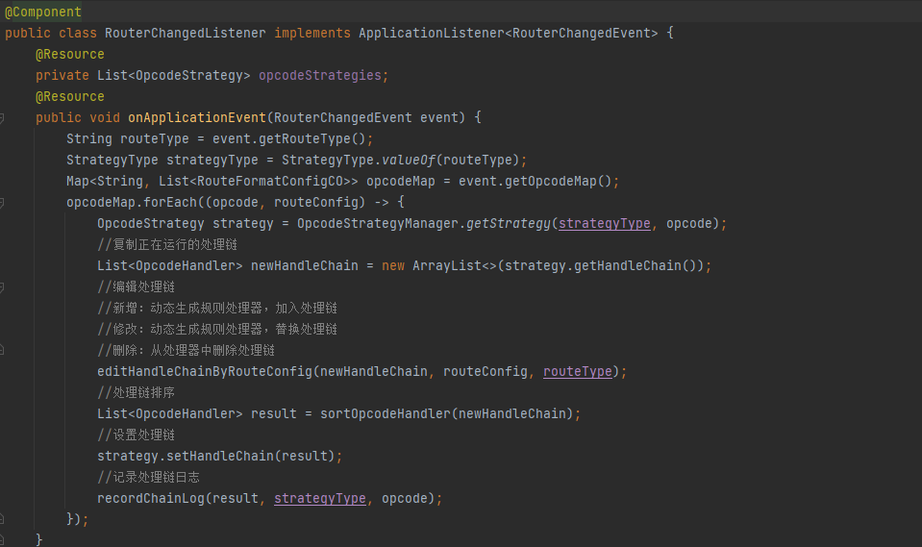
专业技能举证(1/3)丨开发工具
动态生成规则，并加入到处理链

Slide 6
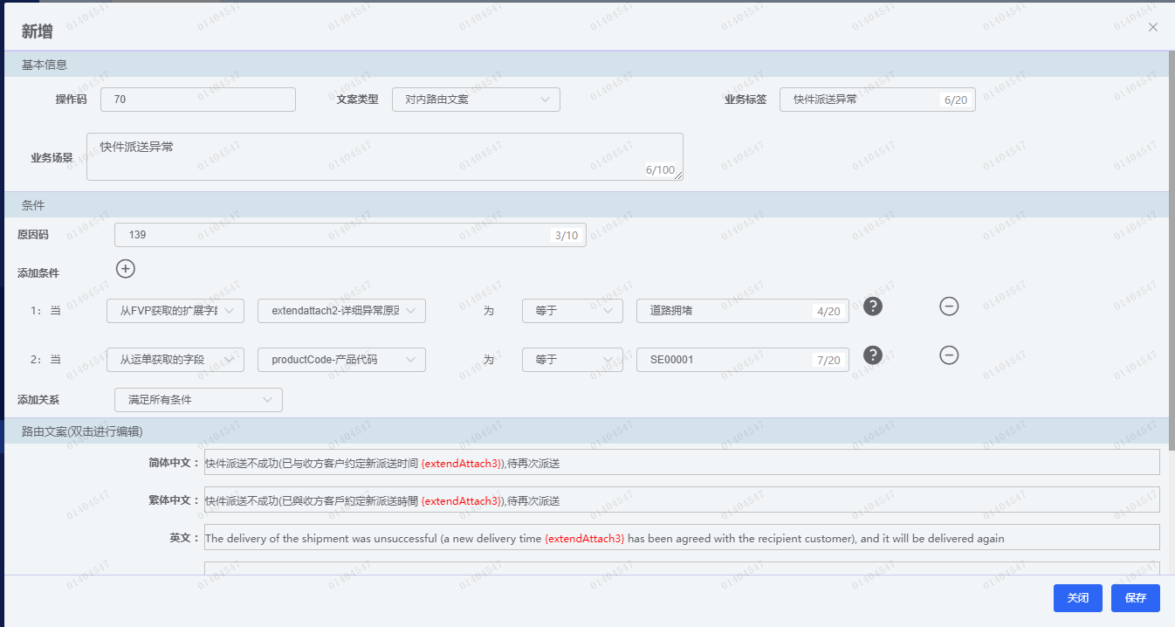
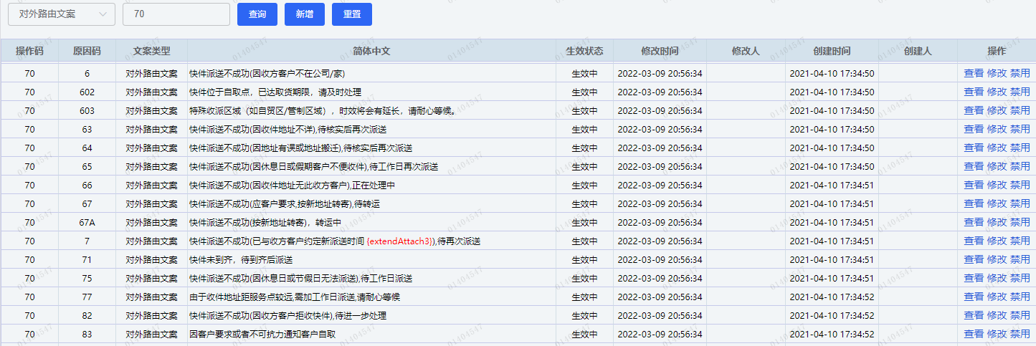
专业技能举证(1/3)丨开发工具

Slide 7
专业技能举证(2/3)丨开发框架 数据库与中间件
情景：SISP（快件信息化服务平台）运行至今已有10年+，当前8套子系统均使用公司内部陈旧框架novartar（已不再维护），导致业务提出的诸多需求没法快速实现、系统出问题时无法快速定位到根本原因、新技术无法接入等，影响业务的快速发展及系统的运营维护。
任务：SISP服务升级：升级过程中，基础组件开发，新功能实现；新服务上线后，根据监控指标对系统进行优化，提高系统性能和稳定性。
我的行动
disconf扩展组件
历史综合查单
数据库CPU优化
问题分析：SISP项目中有部分应用配置是用spring value注解注入的，每次更新配置时需要重启才能生效。
改善方案：基于IDisconfUpdatePipeline和BeanPostProcessor扩展disconf功能，提供disconf-extend jar包，项目引入jar包，spring value注解就会动态生效。
结果/影响：spring value注解支持动态修改配置，业务代码中解耦disconf。
方案设计：通过Elasticsearch存储条件数据、Hbase存储业务数据的方式，实现高效易扩展的历史数据方案。
数据同步：HIVE库运单数据，通过ETL将索引数据同步到ES，业务数据同步Hbase。
代码实现：①通过运单号查询历史数据，则直接查询Hbase获取。②非运单号查询（月结卡号、收寄件电话号等）则先查询ES获取对应的运单号，再查询Hbase获取数据。
结果/影响：支持多条件的历史查单功能，丰富用户查单
问题分析：SISP数据库CPU周期性飚高；是由于我们应用服务定时会加载本地缓存，且大部分缓存设置了相同的缓存时间；当缓存同时过期时，数据请求量剧增，进而导致CPU飚高。
改善方案：优化缓存框架，提供缓存注解。支持单线程按顺序全量加载缓存功能、懒加载功能。解决缓存穿透、缓存击穿、缓存雪崩。
结果/影响：数据库CPU使用率从82%降低至16%，下降66%。

Slide 8
专业技能举证(2/3)丨开发框架 数据库与中间件
情景：SISP（快件信息化服务平台）运行至今已有10年+，当前8套子系统均使用公司内部陈旧框架novartar（已不再维护），导致业务提出的诸多需求没法快速实现、系统出问题时无法快速定位到根本原因、新技术无法接入等，影响业务的快速发展及系统的运营维护。
任务：SISP服务升级：升级过程中，基础组件开发，新功能实现；新服务上线后，根据监控指标对系统进行优化，提高系统性能和稳定性。
我的行动
disconf扩展组件
数据库CPU优化
问题分析：SISP项目中有部分应用配置是用spring value注解注入的，每次更新配置时需要重启才能生效。
改善方案：基于IDisconfUpdatePipeline和BeanPostProcessor扩展disconf功能，提供disconf-extend jar包，项目引入jar包，spring value注解就会动态生效。
结果/影响：spring value注解支持动态修改配置，业务代码中解耦disconf。
问题分析：SISP数据库CPU周期性飚高；是由于我们应用服务定时会加载本地缓存，且大部分缓存设置了相同的缓存时间；当缓存同时过期时，数据请求量剧增，进而导致CPU飚高。
改善方案：优化缓存框架，提供缓存注解。支持单线程按顺序全量加载缓存功能、懒加载功能。解决缓存穿透、缓存击穿、缓存雪崩。
结果/影响：数据库CPU使用率从82%降低至16%，下降66%。

Slide 9
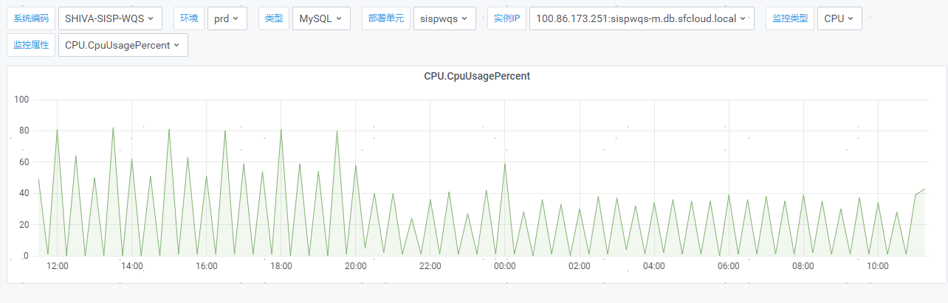
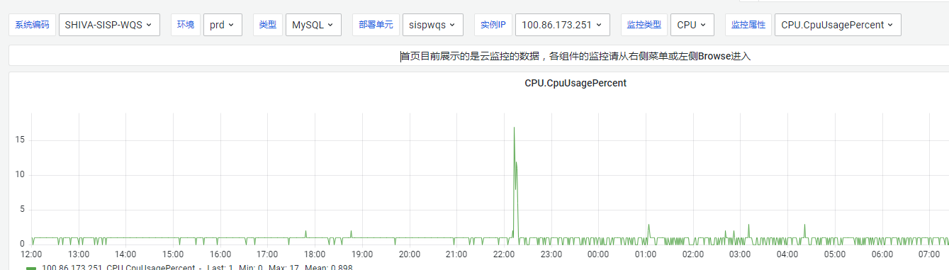
专业技能举证(2/3)丨开发框架 数据库与中间能力
数据库优化前
数据库优化后

Slide 10
专业技能举证(3/3)丨架构能力
情景：SISP（快件信息化服务平台）提供KAFKA路由翻译推送服务、（运单、路由、图片、备注等）接口服务（30000tps），并有内网40万用户的核心查询WEB服务。
困扰：版本发布只能在深夜；业务功能无法提供试点验证；功能验证、异常版本回滚非常繁琐、复杂和耗时。
任务：让快件信息化服务平台KAFKA、REST服务和WEB界面支持灰度，并支持不同应用不同粒度的进行试点验证。
我的行动：
1. 调研分析
参考了业界的蓝绿发布和金丝雀发布，并结合系统自身的特点和业务场景，设计了满足KAFKA、REST、WEB三种场景的灰度架构。
2. 架构和系统设计
加入分流层：API网关、SISP-WEB-SHUNT、SISP-PUSH-SHUNT
基于业务场景定制灰度规则：接口基于请求头系统编码；WEB基于用户（网点、区域等）；kafka基于消息数据本身（主题、网点、区域等）
接口隔离原则，让A/B 环境的KAFKA/WEB对应A/B环境应用，达到环境级别的隔离；
模板模式来控制整个KAFKA灰度的处理过程，整个处理过程拆分为：报文解码、获取业务数据、获取灰度配置、寻找A/B环境和数据分流五个部分；
策略模式：来对每个部分进行扩展，达到同一个功能有不同的实现方式；
约定大于配置原则：支持KAFKA生产者/消费者的动态管理，减少大量重复的配置，提升服务能力
3. 上线发布
对整个上线发布过程进行上线推演，整理出灰度上线部署方案、发布前资源检查清单、发布步骤执行清单、发布后验证检查清单和灰度发布回归方案等文档。
结果：
1. 功能上线
灰度架构成功上线后。通过控制流量，可以在白天进行版本发布，解放运维同事和研发同事
2. 试点验证
可以支持不同应用不同粒度的灰度（系统编码、网点、城市、大区、主题等）试点，方便业务验证和推广。
3. 复用组件
抽象出灰度框架和相关的可复用组件，和业务解耦，能够在多个系统复用。
4. 配置化
通过约定和配置可以对新的业务接入，已接入20+个上游KAFKA的数据，无须重复开发，加快新业务的上线。

Slide 11
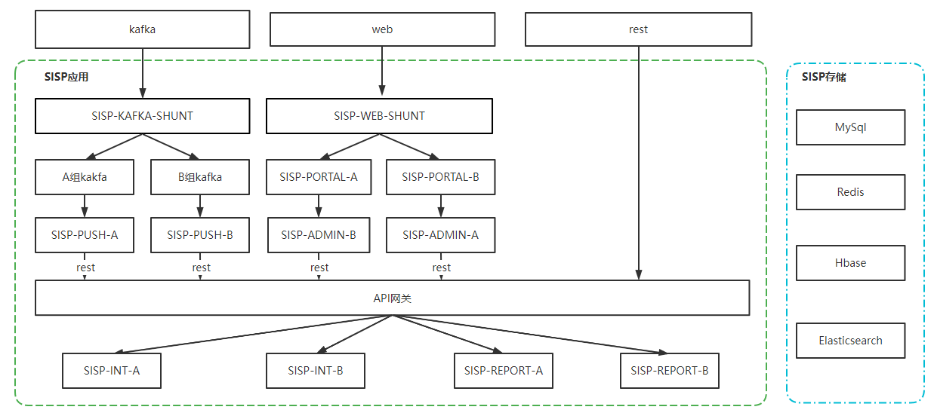
专业技能举证(3/3)丨架构能力

Slide 12
专业技能举证(3/3)丨架构能力
SISP-ADMIN拆分
SISP-ADMIN
拆分
SISP-ADMIN
拆分
SISP-REPORT

Slide 13
专业技能举证(3/3)丨架构能力
数据网关接入
preserveHost
/
DNS
天机网关
ADMIN-INGRESS
ADMIN
/download
数据网关
逃生方案

Slide 14
岗位工作目标及对应关键举措
短期内我的工作目标
路由翻译引擎支持更多场景
OISP系统准时上线
提高系统的吞吐量
需要重点提升的能力
需求分析
架构能力
系统性能优化
关键举措
日常的业务开发和对接中以及生产问题咨询过程中，多了解业务的使用场景，挖掘新的业务价值和需求
对应用的功能进行拆分和归纳，在架构上对系统进行优化
整理分析业务处理流程，观察应用监控，找出优化点

Slide 15

欢迎评委提问

